Slide 1
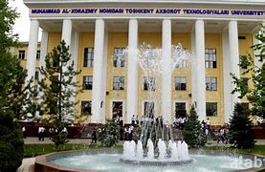

Slide 2


1-маъруза
МС ВА С ФанИнинг мақсадИ ва метрология бўйича Асосий атамалар

Slide 3


Режа:
1. Фаннинг мақсад ва вазифалари.
2. Метрология бўйича асосий атама ва тушунчалар.

Slide 4

Назорат саволлар
(Уйга вазифа)
Метрология фани нимани ўргатади?
Метрологиянинг қандай бўлим-
лари мавжуд?
3) Физик катталик деганда нимани
тушунасиз?
4) СИ системасининг асосий бирликлари қайсилар?

Slide 5
5) Қиёслаш деганда нимани тушунасиз?
6) Ўлчаш ва ўлчов сўзига таъриф беринг.
7) Физик катталик, физик катталикнинг қиймати ва катталикнинг ўлчами?
8) Аттестатлаш, аккредитлаш сўзларига таъриф беринг.
9) Давлат назоратини ким тамондан амалга оширилади?

Slide 6

МС ва С фанининг асосий мақсади:

Slide 7

Метрология, стандартлаштириш ва сертификатлаштириш
фанини ўрганишдан мақсад: талабаларда Ахборотлаш-
тириш ва телекоммуникация технологиялари соҳасида
телекоммуникация хизматларини кўрсатиш билан боғлиқ
бўлган метрологик таъминот масалалари, стандартлашти-
риш ишлари ва сертификатлаштириш билан боғлиқ бўлган
тадбирларни ўрганиш, ҳамда
меъёрий-техник ҳужжатлар ва соҳа
стандартлари билан ишлаш борасида
етарли билим ва малакаларни ҳосил
қилишдир.

Slide 8
Асосий вазифаси эса талабаларга "Метрология, стандартлаштириш ва сертификатлаштириш" асослари бўйича мукаммал билим беришдир.

Slide 9
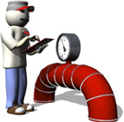
Метрология – Ўлчашлар, уларнинг ягона бирликда бўлишини таъминлаш усуллари ва воситалари, хамда талаб этилган аниқликка эришиш йўллари хақидаги фан.
Ўлчашлар бирлилиги –Ўлчашларнинг натижалари қонунлаштирилган бир- ликларда ифодаланган ва ўлчашлар- нинг хатоликлари берилган эҳтимол- лик билан маълум бўлган ҳолат.

Slide 10

Ўлчаш – махсус техник воситалар ёрдамида физик катталиклар қийматларини тажриба йўли билан топиш.
Ўлчаш воситаси нормалаштирилган метрологик тавсифга эга бўлган ўлчаш асбобидир. Ўлчаш воситаси, ўз навба- тида, ўлчов, ўлчаш ўзгартиргичлари, ўлчов асбоблари, ўлчаш ахборот тизими ва ўлчаш қурилмалари каби туркумларга бўлинади.

Slide 11
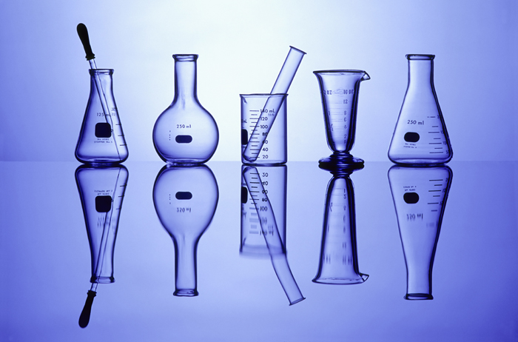
Ўлчов деб, берилган ўлчамли физик катталикларни қайта тиклаш учун мўлжал-ланган ўлчаш воситасига айтилади.
Ўлчов бирлиги ўлчаш натижаси кўрсатилган бирликда ифодалан- ган ва ўлчаш хатолиги берилган эҳтимолликда маълум бўлган ўлчаш ҳолатидир.

Slide 12
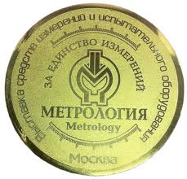
Ўлчаш аниқлиги - бу ўлчаш натижаларини ва ўлчанаётган катталик ҳақиқий қийматининг мос келиш даражасидир.
Ўлчаш хатолиги ўлчаш натижасининг ўлчанаётган катталикнинг асл қийматидан фарқланишидир. Физикавий катталикнинг асл қиймати хатоликлардан холи бўлган қийматдир. Ўлчанаётган катталикнинг ҳақиқий қиймати йўл қўйилган хатоликлар таъсирида олинган натижалар қийматидир.

Slide 13
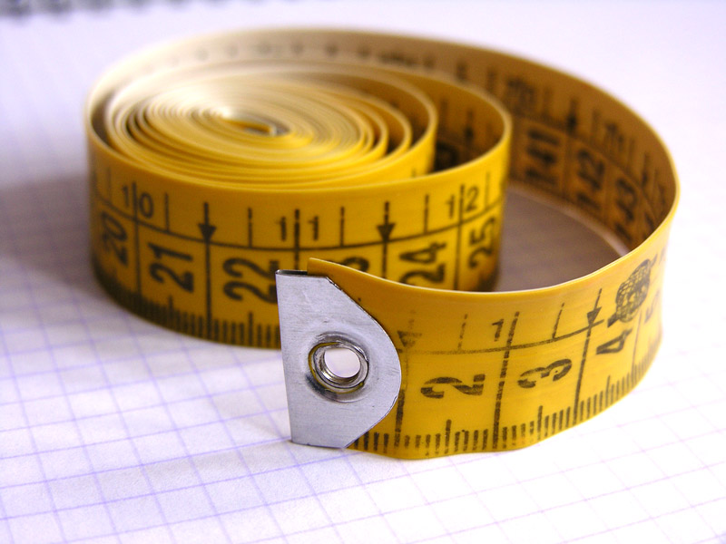
Ўлчаш объекти қиймати ўлчанаётган катталикдир. Базавий (асос) метрология хизмати - бу алоқа ва ахборотлаштириш соҳасидаги хизмат бўлиб, бириктирилган хўжалик юритувчи субъектлар- нинг метрологик таъминот маса- лалари бўйича иш фаолиятини мувофиқлаштирувчи хизмат.

Slide 14

Давлат метрология назорати - бу ўлчаш восита-ларининг тури ва қиёсланиши, сотилиши ва улар-нинг прокатини лицензиялаш бўйича давлат метрология хизмати органи томонидан амалга ошириладиган фаолиятдир.
Давлат метрология текшируви - бу давлат метрология хизмати органи томонидан амалга ошириладиган метрология қоидаларига риоя қилиниши текшириш мақсадидаги фаолиятдир.

Slide 15

Ўлчаш воситасини калибрлаш - бу калибрлаш лабораторияси томонидан ўлчаш воситасининг метрологик характеристикаси ҳақиқий қийматла-рини ва қўлланилишга яроқлилигини аниқлаш ва тасдиқлаш мақсадидаги муолажалар мажмуидир.
Ўлчаш воситаларини қиёслаш – Ўлчаш воситала-рининг ўрнатилган техник талабларга мувофиқлигини аниқлаш ва тасдиқлаш мақсадида давлат метрологик хизмат идоралари (бошқа ваколатланган идоралар, ташкилотлар) бажарадиган амаллар мажмуи.

Slide 16
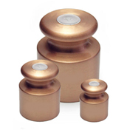
Ўлчаш воситаларини метрологик аттестатлаш – доналаб ишлаб чиқарилган (ёки Ўзбекистон ҳудудига доналаб келтирилган) ўлчаш воситаларининг, уларнинг хоссаларини синчиклаб тадқиқ этиш асосида, қўлланишга ҳуқуқли эканлигини метрологик хизмат томонидан тан олиш.

Slide 17
Метрологик хизматлар, марказлар, лабораторияларни аккредитлаш – метрологик хизматлар, марказлар, лабораторияларнинг ўрнатил- ган аккредитлаш доирасида ўлчашлар бирлилигини таъминлаш бўйича ишларни ўтказишга ҳуқуқлигини расмий тан олиш.

Slide 18

Юридик шахсларнинг метрологик хизматларини ўлчаш воситаларини калибрлаш ҳуқуқига аккредитлаш – юридик шахслар метрологик хизматларининг ўрна-тилган доирада ўлчаш воситаларини калибрлашни ўтказиш ҳуқуқини расмий тан олиш

